Slide 1
CULTURE FAIR
INTELLIGENCE TEST
CFIT — Konsep, Penyajian, Subtes, Aspek yang Diukur,
Waktu Pengerjaan, Contoh Soal, serta Kelebihan & Kekurangan
Inayah Wibawanti, M.Si., Psikolog

Slide 2
Sejarah
01
LATAR BELAKANG
Culture Fair Intelligence Test (CFIT) dikembangkan oleh Raymond Bernard Cattell dan Karen Cattel, psikolog Inggris-Amerika yang banyak meneliti kepribadian, kecerdasan, motivasi, dan emosi.
Cattell mengembangkan CFIT untuk mengatasi bias budaya yang sering muncul dalam pengukuran kecerdasan. Ia menggunakan analisis faktor untuk menjelaskan kecerdasan dan membedakannya menjadi:
• Fluid Intelligence — kemampuan berpikir abstrak yang bersifat inheren.
• Crystallized Intelligence — kemampuan yang berkembang melalui pengalaman dan lingkungan.
CULTURE FAIR INTELLIGENCE TEST (CFIT)
2

Slide 3
Tujuan & Fungsi
02
CFIT diarahkan untuk memberikan pengukuran kecerdasan yang lebih adil pada individu dengan latar belakang yang beragam.
01
02
03
Mengukur kecerdasan
Mendeteksi potensi kognitif
Memperluas akses asesmen
Mengukur kecerdasan dengan mempertimbangkan keberagaman latar belakang budaya dan sosial.
Mengidentifikasi potensi kognitif yang inheren maupun yang dipengaruhi faktor lingkungan, dengan pengaruh pendidikan/pengalaman sebelumnya dibuat seminimal mungkin.
Memberikan alat pengukuran yang relevan bagi populasi dengan akses pendidikan formal yang tidak setara atau menggunakan bahasa berbeda.
CULTURE FAIR INTELLIGENCE TEST (CFIT)
3

Slide 4
Penyajian & Skala
03
CFIT memiliki tiga skala yang disesuaikan dengan kelompok usia dan tingkat kecerdasan.
SKALA 1
SKALA 2
SKALA 3
Usia 4–8 tahun & individu dengan retardasi mental (RM)
Usia 8–15 tahun; juga untuk remaja/dewasa dengan kecerdasan di bawah normal
Usia >15 tahun (sekolah lanjutan atas); remaja/dewasa dengan kecerdasan tinggi
• Tidak ada bentuk A & B
• Terdiri atas 8 subtes
• Tersedia bentuk A & B
• Terdiri atas 4 subtes
• Tersedia bentuk A & B
• Terdiri atas 4 subtes
CULTURE FAIR INTELLIGENCE TEST (CFIT)
4

Slide 5
Subtes
04
Struktur subtes berbeda antara Skala 1 dan Skala 2–3.
SKALA 1
SKALA 2–3
• Substitusi (Subtitution)
• Klasifikasi (Classification)
• Labirin (Mazes)
• Memilih objek yang dinamai (Selecting Name)
• Mengikuti Petunjuk (Following Direction)
• Gambar yang salah (Wrong Pictures)
• Teka-teki (Riddles)
• Persamaan (Similarities)
• Seri (Series)
• Klasifikasi (Classification)
• Matriks (Matrices)
• Persyaratan (Condition)
4 subtes pada masing-masing skala
CULTURE FAIR INTELLIGENCE TEST (CFIT)
5

Slide 6
Aspek yang Diukur — Skala 1
05
Skala 1 mengukur delapan aspek melalui delapan subtes.
01
Substitusi
02
Klasifikasi
Berpikir runtut untuk memahami rangkaian permasalahan yang berkesinambungan.
Mengamati hal secara detail untuk mengidentifikasi dan membedakan suatu hal.
03
Labirin
04
Memilih objek yang dinamai
Merencanakan ke depan dan bergerak secara akurat.
Mempersepsikan hubungan antarhal, termasuk menemukan persamaan/perbedaan.
CULTURE FAIR INTELLIGENCE TEST (CFIT)
6

Slide 7
Aspek yang Diukur — Skala 1
05
05
Mengikuti Petunjuk
06
Gambar yang Salah
Memahami informasi yang diberikan dan memberikan respons yang tepat.
Ketelitian pengetahuan, pengertian, kecepatan berpikir, serta mengasosiasikan benda dengan kekurangannya.
07
Teka-teki
08
Persamaan
Kemampuan ingatan dan ketelitian asosiasi terhadap pola yang pernah diamati.
Daya abstraksi, yaitu mencari persamaan.
CULTURE FAIR INTELLIGENCE TEST (CFIT)
7

Slide 8
Aspek yang Diukur — Skala 2 & 3
05
Skala 2 dan Skala 3 mengukur empat aspek utama.
01
Seri
02
Klasifikasi
Sistematika berpikir: berpikir runtut untuk memahami rangkaian permasalahan yang berkesinambungan.
Ketajaman diferensiasi: mengamati detail secara tajam dan berpikir kritis untuk mengidentifikasi permasalahan.
03
Matriks
04
Persyaratan
Asosiasi: kemampuan analisis-sintesis untuk menghubungkan dua atau lebih permasalahan yang serupa.
Pemahaman konsep: memahami suatu prinsip untuk diterapkan ke dalam situasi yang berbeda.
CULTURE FAIR INTELLIGENCE TEST (CFIT)
8

Slide 9
Waktu Pengerjaan
06
SKALA 1
SKALA 2–3
8 subtes dalam 1 formulir
4 subtes dalam 2 formulir
Substitusi
3 menit
Seri
3 menit
Klasifikasi
2 menit
Labirin
2,5 menit
Klasifikasi
4 menit
Memilih objek yang dinamai
2,5 menit
Matriks
3 menit
Mengikuti Petunjuk
4 menit
Gambar yang salah
2,5 menit
Persyaratan
2,5 menit
Teka-teki
3,5 menit
Persamaan
2 menit
Total waktu: 12,5 menit
Umumnya dapat diselesaikan dalam ±22 menit.
CULTURE FAIR INTELLIGENCE TEST (CFIT)
9

Slide 10
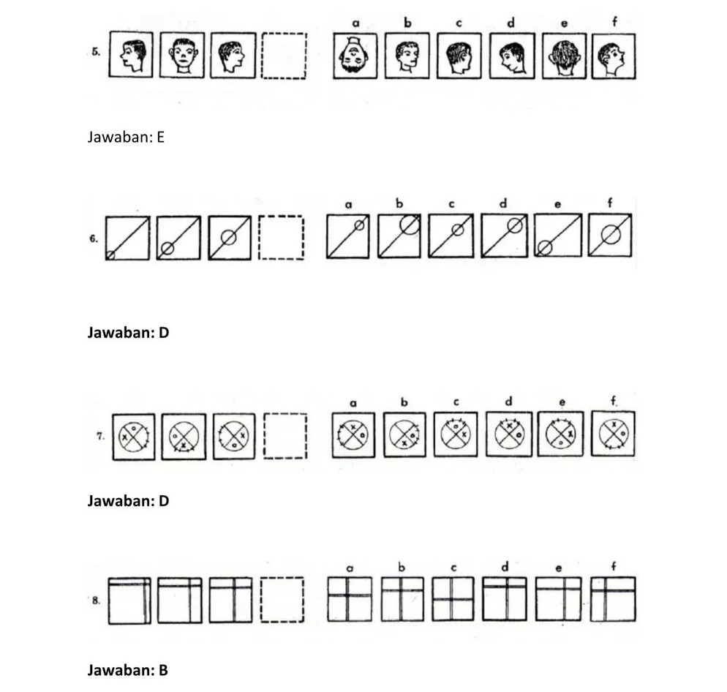
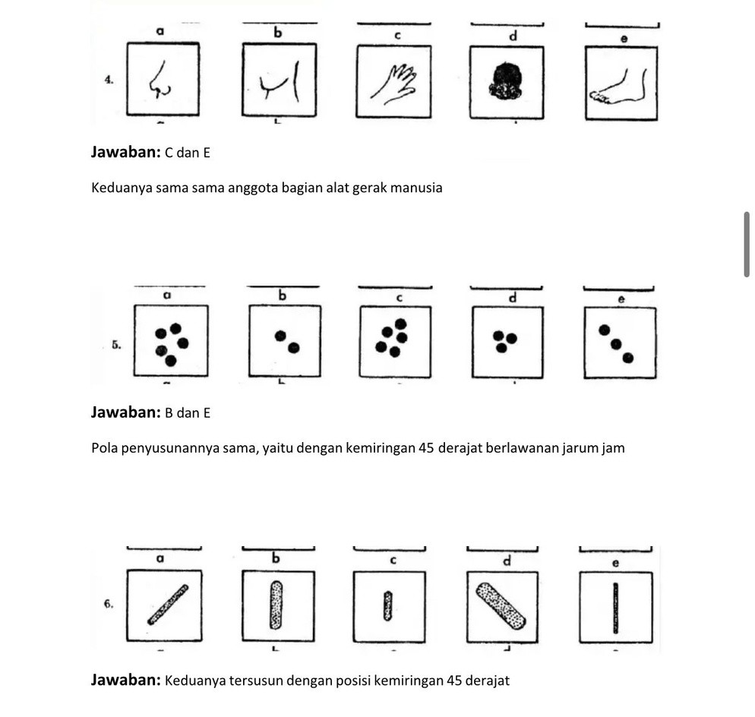
Contoh Soal CFIT — Skala 3
07
Contoh soal 1–4
Contoh soal 5–6
CULTURE FAIR INTELLIGENCE TEST (CFIT)
10

Slide 11
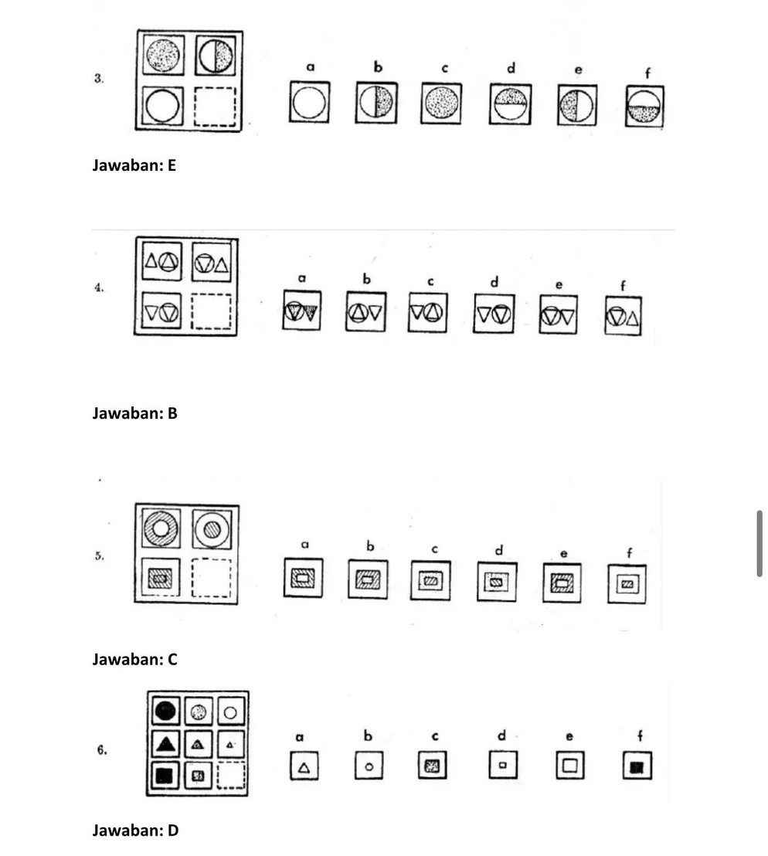
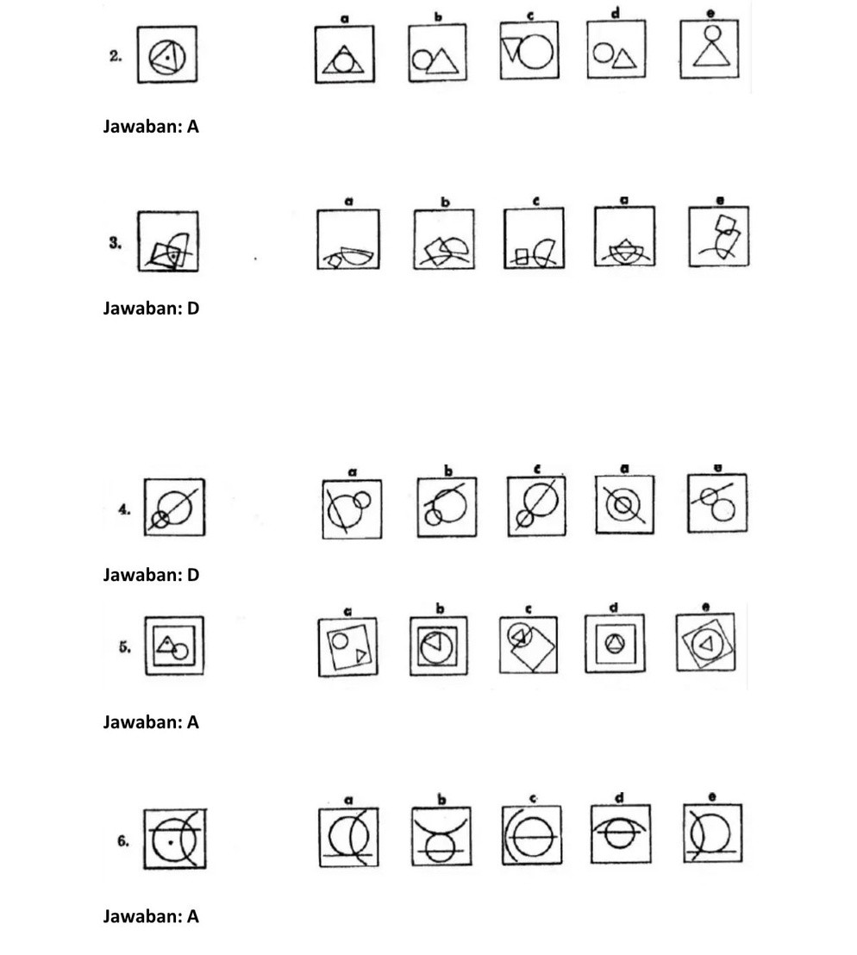
Contoh Soal CFIT — Skala 3
07
Contoh soal 2–6
Contoh soal 3–6
CULTURE FAIR INTELLIGENCE TEST (CFIT)
11

Slide 12
Kelebihan & Kekurangan
08
KELEBIHAN
KEKURANGAN
• Terbebas dari faktor budaya sehingga dapat digunakan di berbagai negara atau daerah.
• Dirancang agar tidak dipengaruhi iklim, kemampuan verbal, dan tingkat pendidikan.
• Tiap subtes memiliki waktu pengerjaan yang berbeda-beda.
• Pelaksanaan tes mudah dan praktis.
• Dapat dilakukan secara individual maupun klasikal (berkelompok).
• Memiliki varian skala untuk berbagai kelompok usia.
• Rentan bocor ke publik apabila kerahasiaan tidak dijaga.
• Pengulangan tes dapat memengaruhi hasil karena individu dapat belajar dari pengalaman sebelumnya.
• Dapat menyulitkan individu yang lebih nyaman dengan soal berbentuk uraian kata karena menggunakan bentuk abstrak/simbol.
• Kurang efektif jika dikerjakan dalam versi digital.
CULTURE FAIR INTELLIGENCE TEST (CFIT)
12

Slide 13
Validitas & Reliabilitas
09
VALIDITAS
RELIABILITAS
Menurut materi sumber, validitas CFIT pernah diukur dengan teknik korelasi yang menghasilkan:
• korelasi 0,85 dengan faktor “g”
• koefisien validitas kriteria rata-rata 0,66 dengan tes lainnya
(Sigal & McKelvie, 2012)
Reliabilitas retest untuk interval hingga satu minggu dilaporkan sebesar 0,69.
Materi sumber menyebutkan bahwa nilai tersebut lebih rendah dari 0,80 yang sering digunakan sebagai acuan, tetapi masih dapat diterima untuk tujuan penelitian.
(IPAT, 1973; Gregory, 2011)
CULTURE FAIR INTELLIGENCE TEST (CFIT)
13

Slide 14
TERIMA KASIH

